Slide 1
সবাইকে শুভেচ্ছা

Slide 2
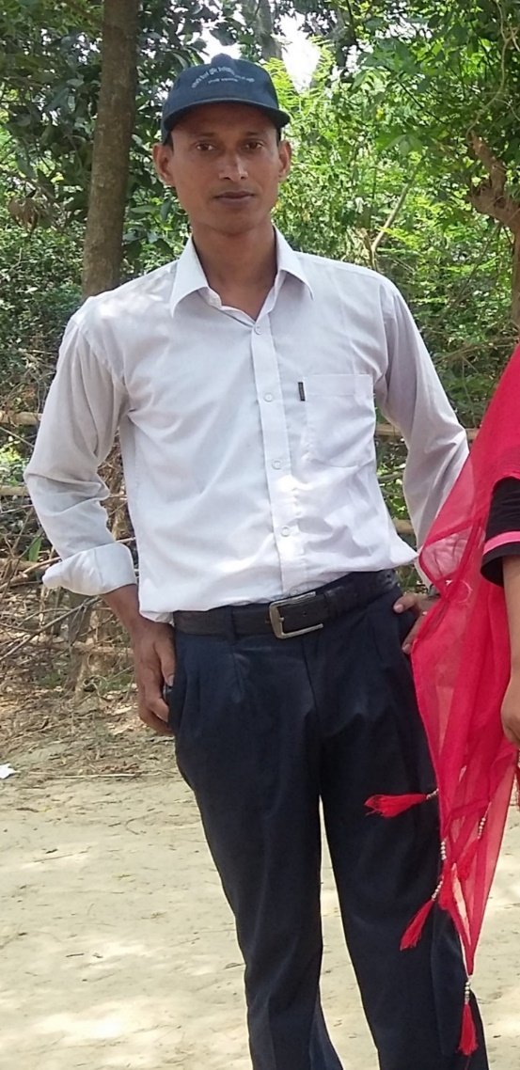
শিক্ষক পরিচিতি
রাহিদ আলী
সহকারী শিক্ষক
৬৫ নং ছোটদাদপুর স: প্রা: বি:।
গোমস্তাপুর, চাঁপাইনবাবগঞ্জ।

Slide 3
পাঠ পরিচিতি
শ্রেণিঃ পঞ্চম
বিষয়ঃ প্রাথমিক বিজ্ঞান।
পাঠঃ সুস্থ্য জীবনের জন্য খাদ্য
পাঠ্যাংশঃ আমরা চতুর্থ শ্রেণিতে ---------- কাজটি সম্পন্ন করি।
সময়ঃ ৩৫ মিনিট
তারিখঃ ০৪/০২/২০২০ খ্রীঃ

Slide 4
শিখণফল
৮.১.১ বয়স ও কাজ অনুযায়ী পরিমিত খাদ্য গ্রহণের গুরুত্ব বলতে পারবে।
৮.১.২ প্রয়োজনের কম বা বেশি খাওয়ার ক্ষতিকর দিক সম্পর্কে বলতে পারবে।

Slide 5
চলো একটি ভিডিও দেখি-

Slide 6
পূর্বজ্ঞান যাচাই
খাদ্য কী?
আমরা কী কী করণে খাদ্য খাই?
খাবার না খেলে আমাদের কী হবে?

Slide 7
আজকে আমরা পড়ব
সুস্থ জীবনের জন্য খাদ্য

Slide 8
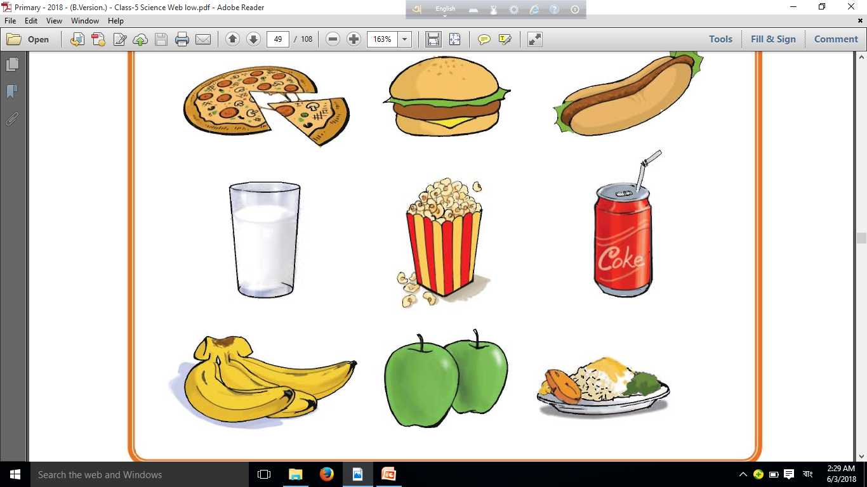
চলো এখন আমরা কিছু ছবি দেখি

Slide 9
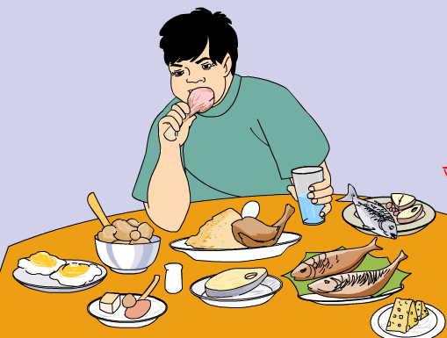

Slide 10
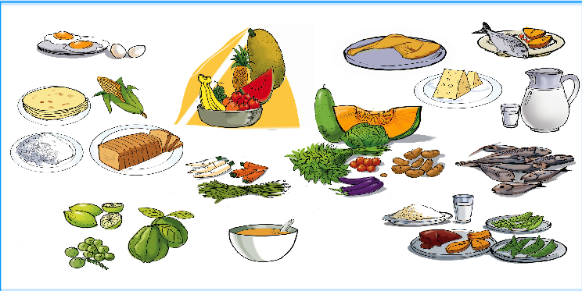

Slide 11
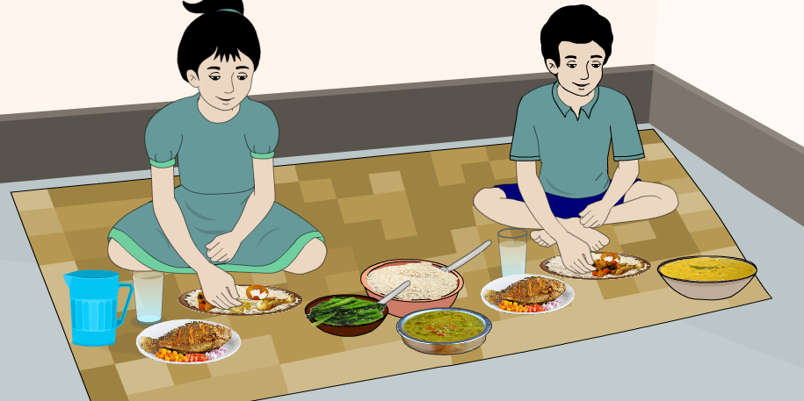

Slide 12
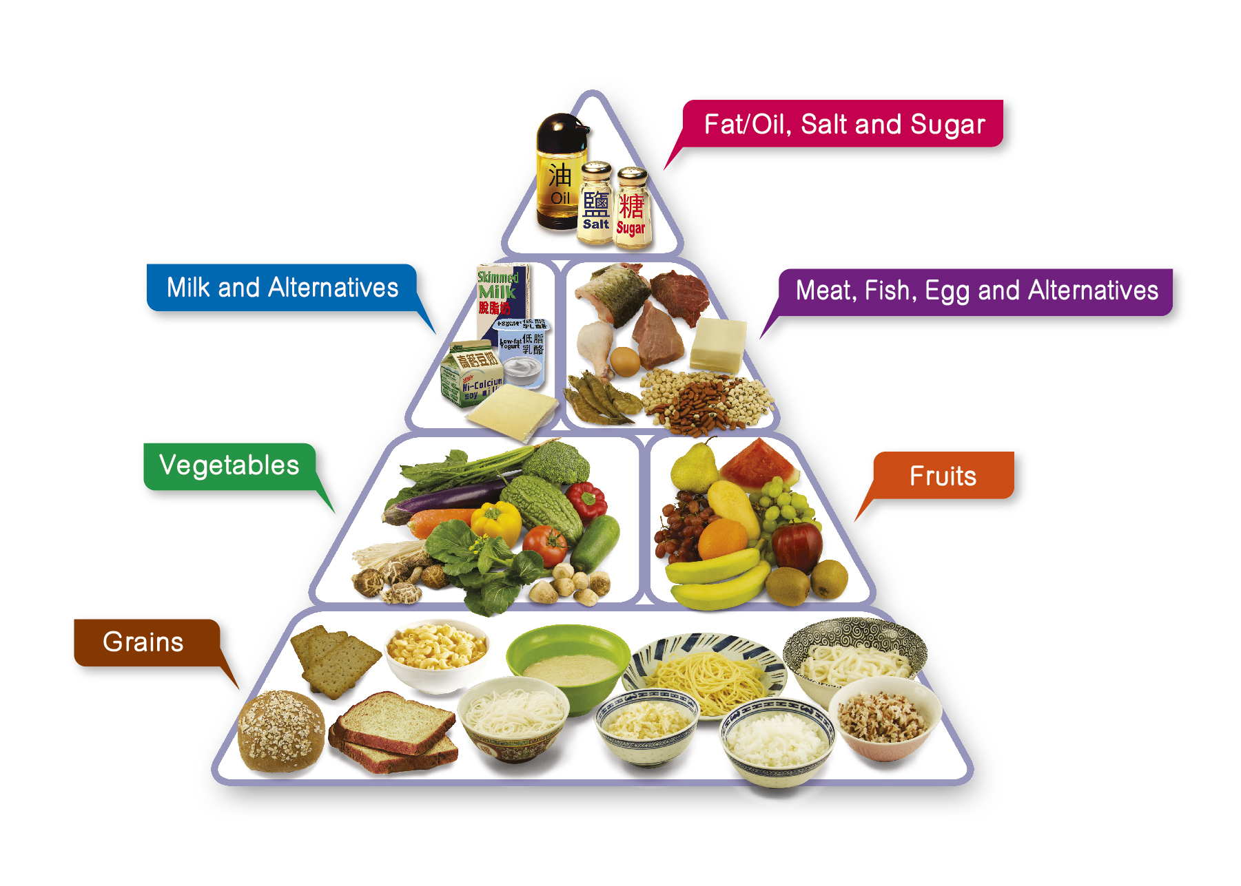
এখন কোন খাদ্য কি পরিমান খেতে হবে সে সম্পর্কে জানি

Slide 13
পাঠ্য বইয়ের সাথে সংযোগ
তোমরা পাঠ্য বই খোলে ৪১-৪২ পৃষ্ঠা নিরবে পড়

Slide 14
দলীয় কাজ
দল : জবা
১। সুষম খাদ্য গ্রহণের ২টি উপকারিতা লিখ।
দল : গোলাপ
১। পরিমিত খাদ্য গ্রহণের ২টি উপকারিতা লেখ।

Slide 15
মূল্যায়ন
১। অতিরিক্ত খাদ্য খেলে কী ক্ষতি হয় তা ২টি বাক্যে লিখ।
২। পরিমিত খাদ্য গ্রহণের উপকারিতা কী তা ২টি বাক্যে লিখ।

Slide 16
বাড়ির কাজ
তোমরা আজ এবং আগামীকাল বাড়িতে যে খাবারগুলো গ্রহণ করবে, সেগুলো পাঠ্য বইয়ের ছক অনুযায়ী লিখে আনবে।

Slide 17
ধন্যবাদ

